Slide 1
Formulário de Login
Aplicando conceitos básicos de programação WEB (front-end)
ETEC UIRAPURU

Slide 2

Revisando alguns conceitos...

Slide 3

HTML
O HTML não é considerado uma linguagem de programação, ele é uma linguagem que define a estruturas e textos de uma página WEB.
O que definimos com ele:
Cabeçalhos
Títulos
Parágrafos
E etc.

Slide 4

CSS
Se com o HTML conseguimos montar a estrutura (esqueleto) das páginas, o CSS nos permite realizar a estilização das páginas.
O CSS é responsável pela parte estética das páginas WEB e também não é uma linguagem de programação.

Slide 5
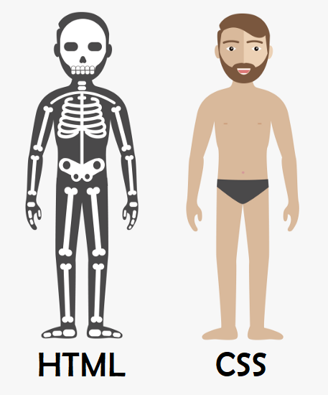
HTML vs CSS

Slide 6

HANDS-ON

Slide 7
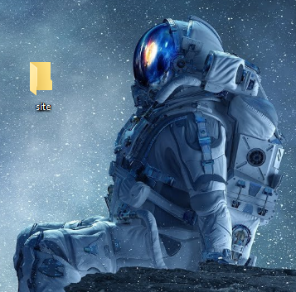
Crie uma pasta chamada “site”
Preferencialmente na área de trabalho

Slide 8
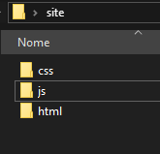
Dentro da pasta “site”, crie três pastas:
css
js
html
Em seguida, abra a pasta “site” no Visual Studio Code

Slide 9
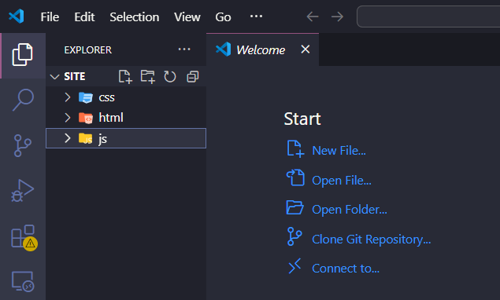
VS Code

Slide 10
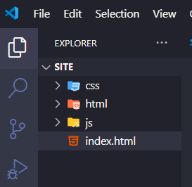
Agora, crie o arquivo index.html
Nesse arquivo, é onde vamos desenvolver a nossa tela de LOGIN.

Slide 11
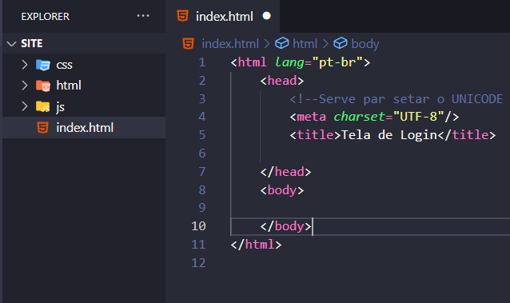
INDEX.HTML, vamos codar!’

Slide 12
Vamos criar os containers da página WEB
Os containers vão nos apoiar a distribuir o conteúdo da página, com eles podemos definir as margens da tela e consequentemente a proporção de cada componente.

Slide 13
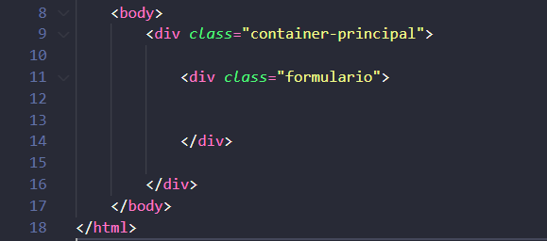
Notes:
Container-principal representa todo o contéudo da tela, depois vamos deixar o site responsivo, utilizando apenas esse componente, pois todo o conteúdo que estiver dentro da div irá obedecer.
Class formulário, indica que ali dentro é onde vamos criar o formulário, mas por enquanto só representa o espaço, ainda não criamos o form.

Slide 14
Criando o formulário...
minLength=“” DEFINE MINIMO DE TEXTO A SER INSERIDO
maxLength=“” DEFINE MAXIMO DE TEXTO A SER INSERIDO
required=“true” DEFINE QUE O CAMPO É OBRIGATÓRIO
placeholder=“” DEFINE UMA “LABEL” SOBRE O CAMPO

Slide 15
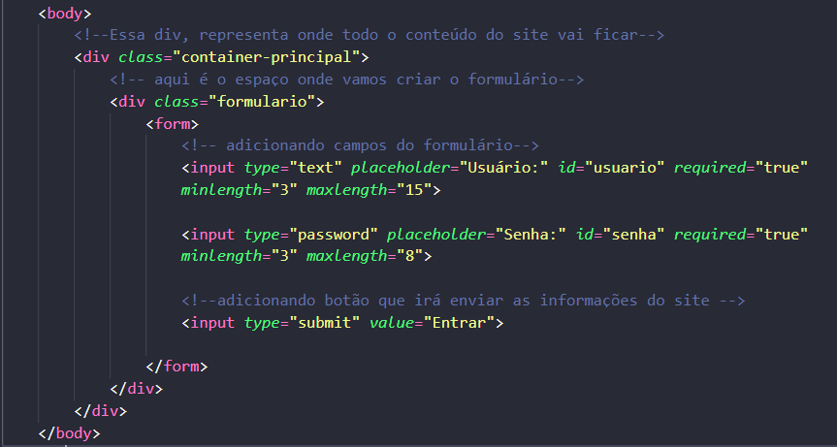

Slide 16
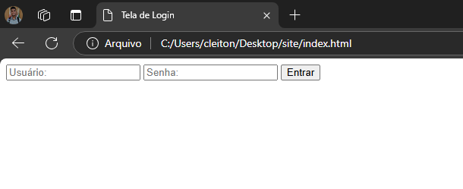
Abra o arquivo index.html no navegador
Deverá estar similar ao da imagem abaixo

Slide 17
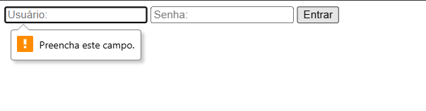
required=“true”
Quando adicionamos obrigatoriedade em um campo no HTML ele precisa ser preenchido

Slide 18
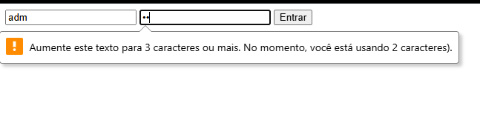
minLength=3
Utilizamos o parâmetro acima, com isso temos que digitar pelo menos 3 caracteres no campo

Slide 19

O site está sem funcionalidade...

Slide 20

Javascript
Para isso, utilizaremos a linguagem de programação Javascript. Linguagens de programação nos permitem criar funcionalidades lógicas, seja para site, aplicativo ou sistemas locais.

Slide 21
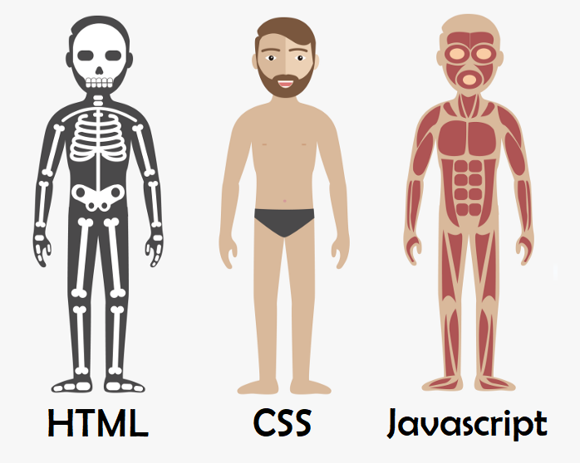
HTML, CSS e JavaScript

Slide 22


Slide 23
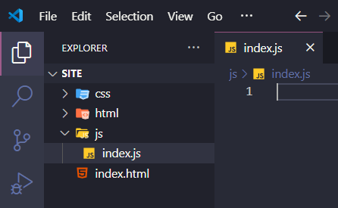
index.js
Dentro da pasta “js” crie o arquivo “index.js”

Slide 24
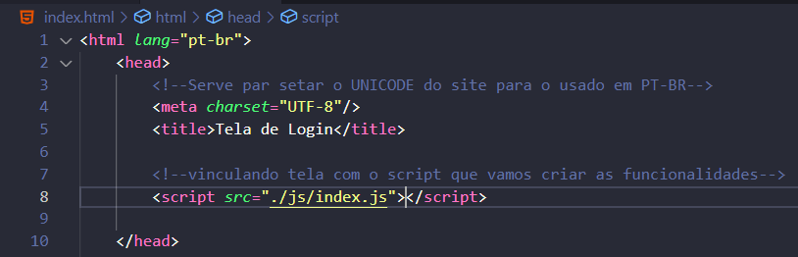
Depois de criar o arquivo Javascript
Acesse o arquivo index.html e vincule a página WEB ao index.js, isso significa que toda programação daquela página, por enquanto, virá daquele script.

Slide 25
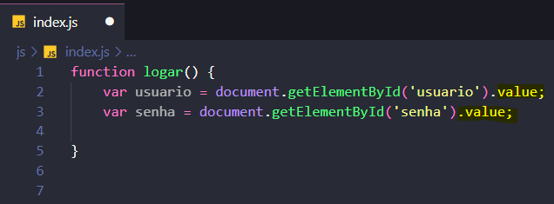
Pegando o valor que foi digitado no formulário HTML e armazenando dentro da variável da linguagem de programação através da função “logar()”

Slide 26
logar()
É uma função em Javascript, funções servem para que possamos definir uma tarefa especifica no código.
Nesse caso, nossa função vai ser responsável por validar o usuário e a senha digitada, a função será chamada toda ver que o botão “entrar” for clicado no formulário HTML

Slide 28
OLHA O PONTO E VIRGULA!
;

Slide 29
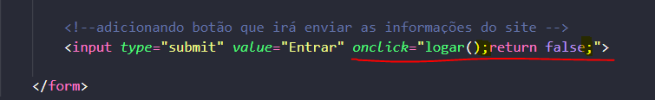
Vinculando a função JS com o botão HTML.
onclick=“logar();return false”
Ao clicar chama a função logar(), depois impede o site de ficar voltando pro formulário (vamos abrir a tela de login se tiver tudo ok, senão colocamos return false, ele não avança pra próxima tela)

Slide 30
Vamos continuar desenvolvendo a lógica da função...
Por enquanto ela só armazena os dados digitados no formulário nas variáveis JS, no próximo slide vamos realizar uma validação.

Slide 31
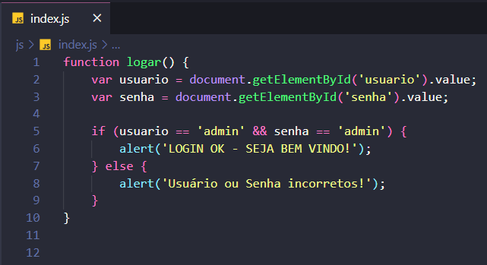
Validando login
Se o usuário e a senha for igual a ‘admin’ vamos retornar ‘OK’.

Slide 32
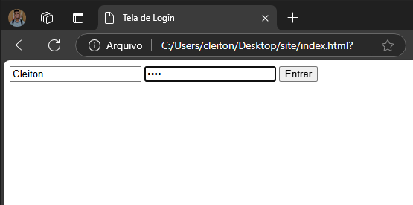
Digitei “Cleiton” e a senha “1234”, o que deve acontecer?
Para testar, abra o index.html no navegador.

Slide 33
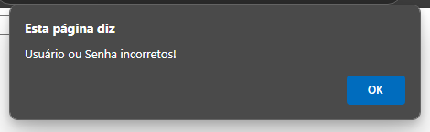
Deve aparecer a mensagem de erro!

Slide 34
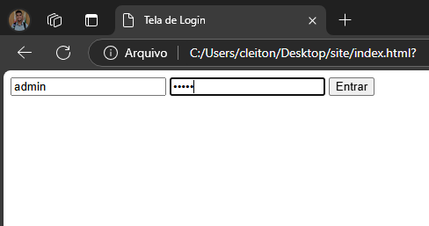
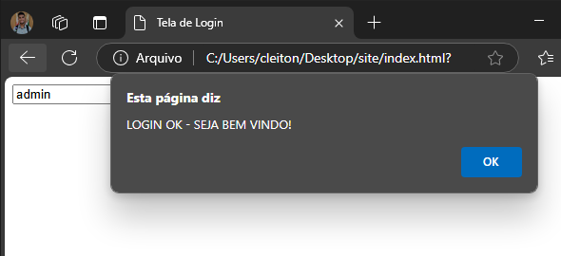
‘admin’
Vamos testar a senha e o usuário que definimos

Slide 35
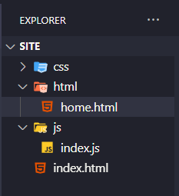
Agora vamos criar a página inicial do site
Após realizar o login, o usuário será redirecionado para a “home.html”
Dentro da pasta “html” crie o arquivo “home.html”

Slide 36
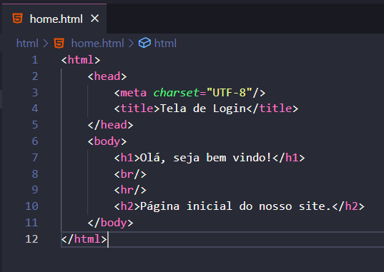
Adicionando o conteúdo na tela nova

Slide 37
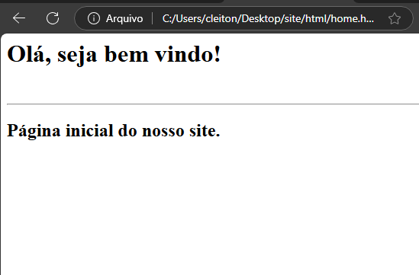
Essa será a página inicial

Slide 38
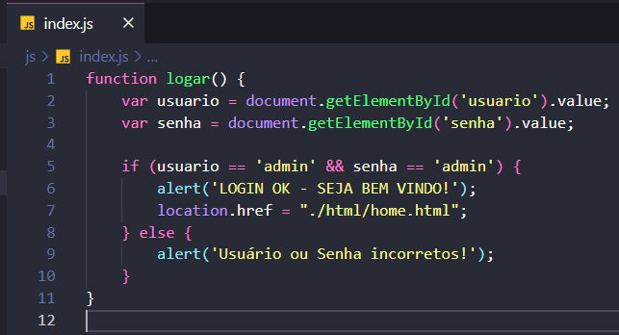
Se o login estiver correto, vamos direcionar o usuário para a página que acabamos de criar

Slide 39
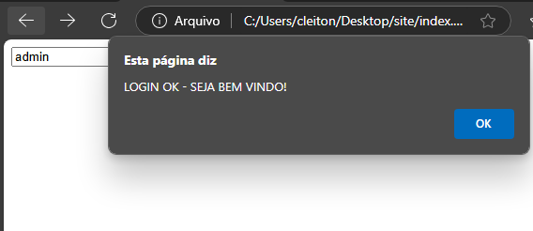
Ao realizar o login corretamente (admin)
Após realizar o login com usuário e senha ‘admin’, o usuário será redirecionado para a tela inicial

Slide 40

Agora vamos estilizar nossa tela de login

Slide 41
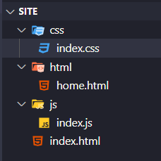
Crie o arquivo index.css

Slide 42
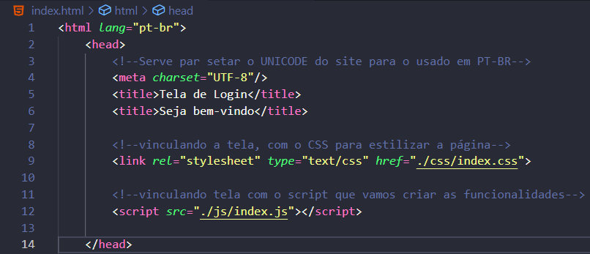
Vinculando a tela de login, com o CSS

Slide 43
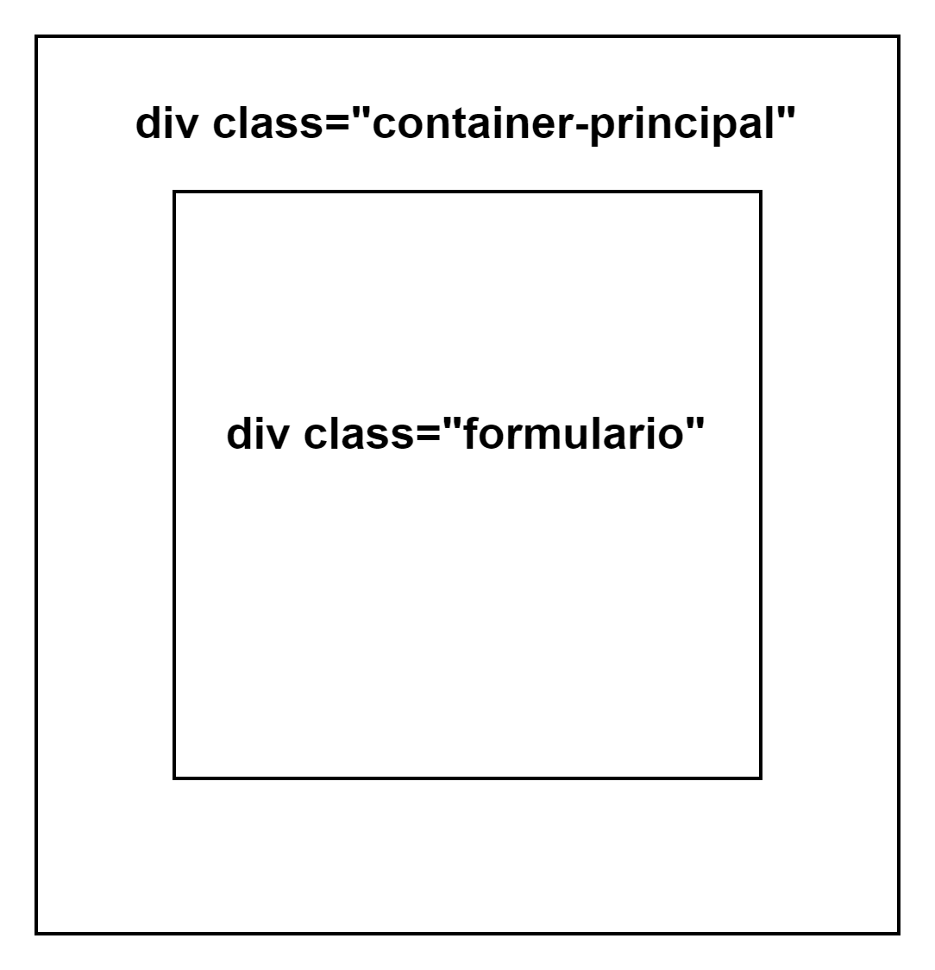
No HTML, definimos essas divs (containers)

Slide 44

Agora no CSS, vamos organizar nossa página.

Slide 45
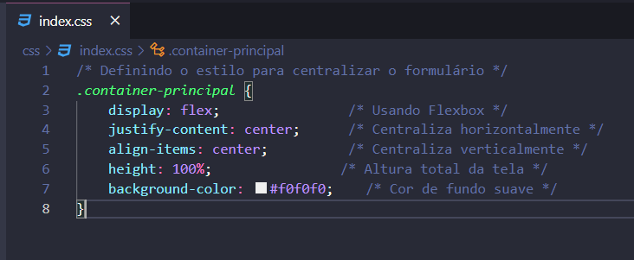
Vamos usar flexbox para deixar o login responsivo e centralizado

Slide 46
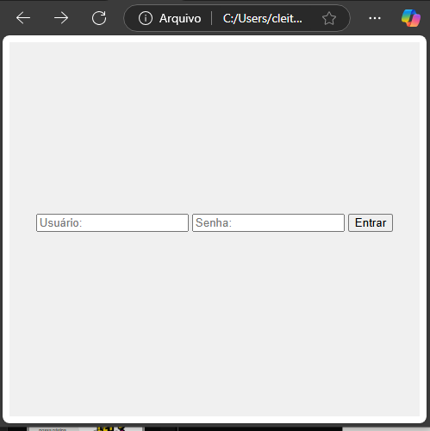
Centralizamos a tela, por conta que mexemos no container principal

Slide 47
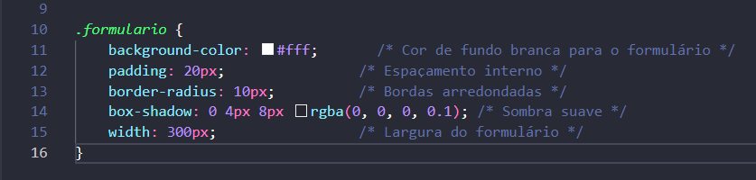
Agora, vamos mexer no espaço do formulário

Slide 48
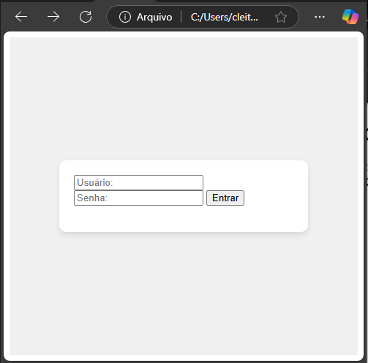
.formulario

Slide 49
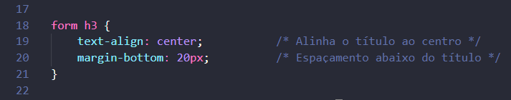
Mexemos nos espaços, agora vamos estilizar os componentes que ficam nesses espaços!
Centralizando o título do formulário

Slide 50
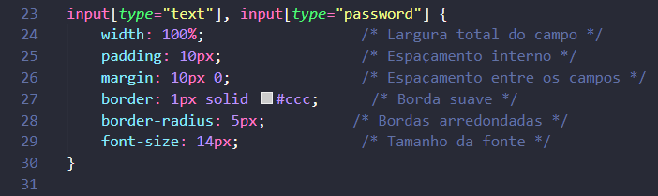
Agora vamos mexer nos campos (login, senha)

Slide 51
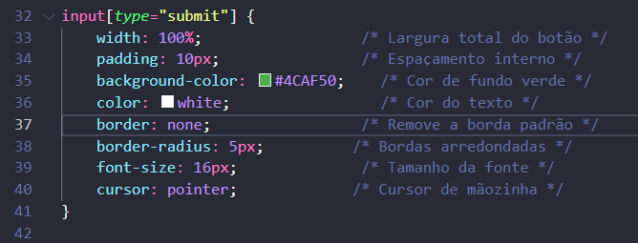
Restou, o componente “botão” (submit)

Slide 52
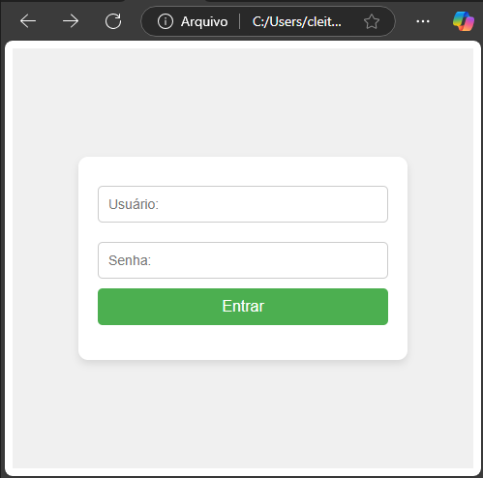
Verificando a nossa tela de login

Slide 53

Muito Toooop! Sem framework!

Slide 54
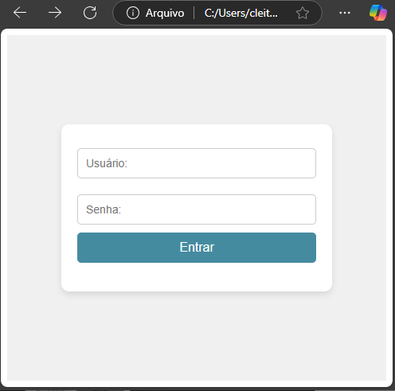
Mudar de cor ao passar o mouse
-

Slide 55
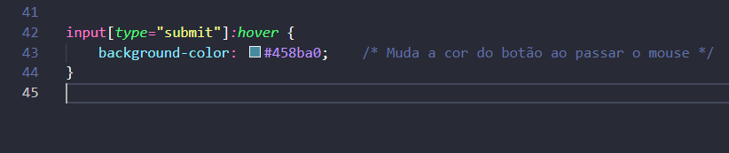
hover

Slide 56
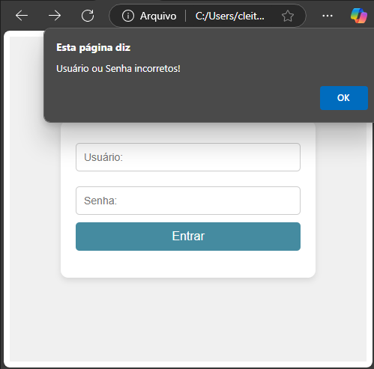
Ao clicar no botão, vamos estilizar a mensagem enviada pelo Javascript

Slide 57
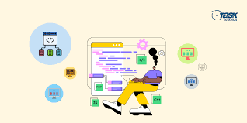
Framework
São ferramentas que nos auxiliam no desenvolvimento otimizando o tempo, ao invés de construir tudo do zero, os frameworks nos entregam um molde do que queremos desenvolver.
Nesse caso, vamos desenvolver um modal para a tela de login usando Javascript com o SweetAlert

Slide 58
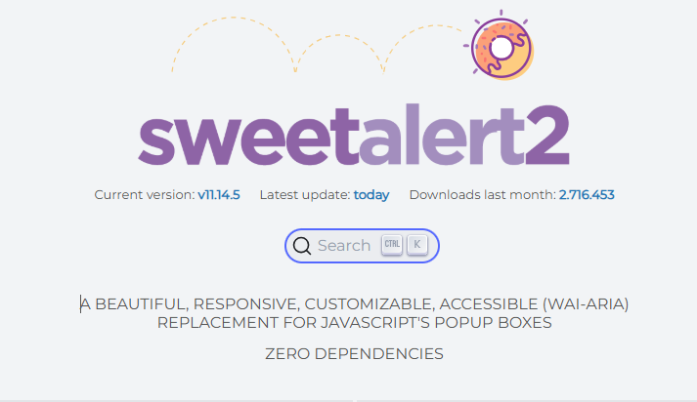
Para isso vamos usar o framework sweetalert2

Slide 59
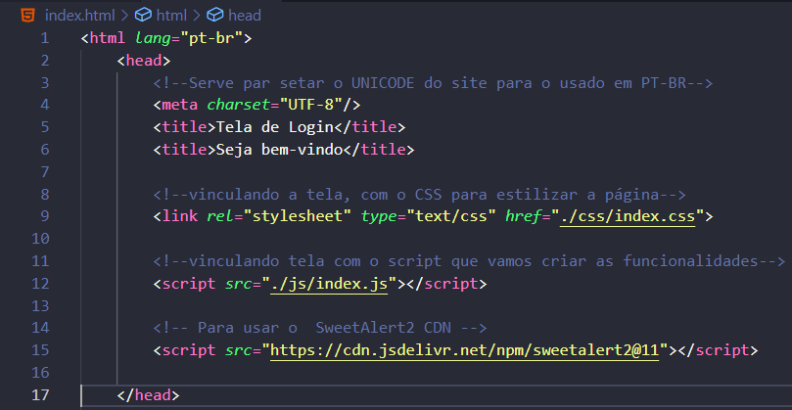
Vinculando a nossa tela, ao framework

Slide 60
<script src="https://cdn.jsdelivr.net/npm/sweetalert2@11"></script>

Slide 61
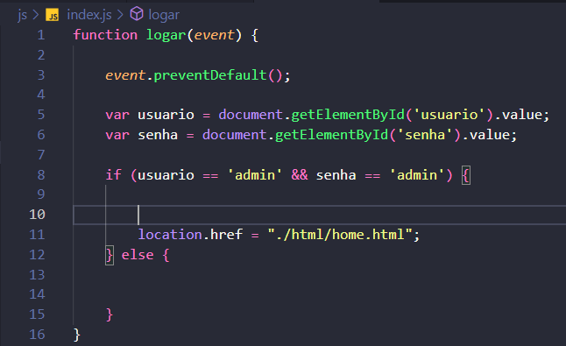
Vamos adicionar o event como parametro
Em seguida, forçamos o envio do formulário (event) a acessar nossa função

Slide 62
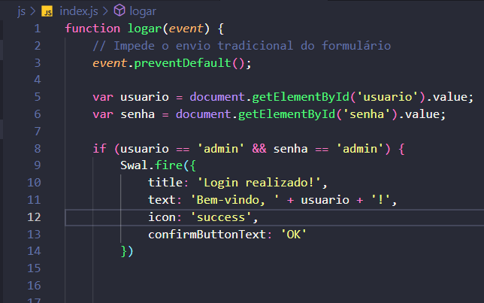
Desenvolvendo o modal com o Swal
Cada item dentro do “fire” é uma coisa que irá aparecer dentro do modal

Slide 64
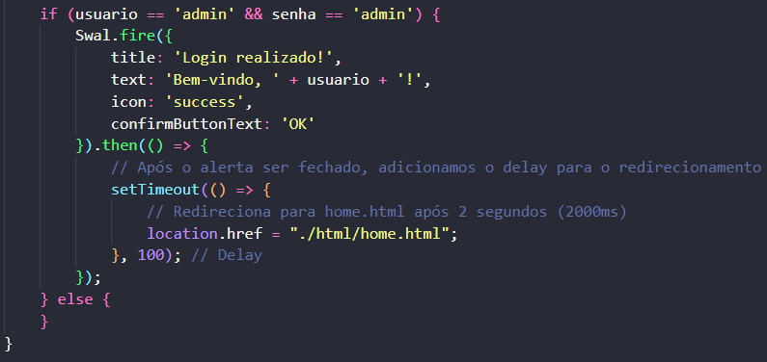
Após o modal, vamos redirecionar para a tela HOME.html

Slide 65
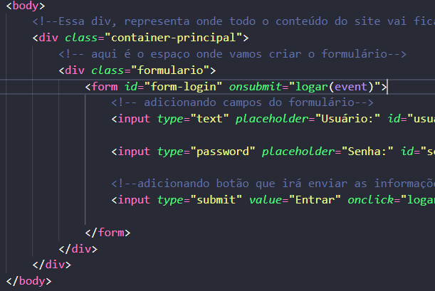
Para testar, acesse o index.html
No formulário, vamos adicionar o: onsubmit=“logar(event)”

Slide 66
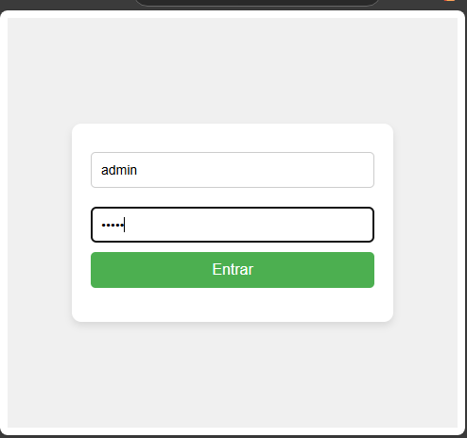
Testando, inserindo login corretamente...

Slide 67
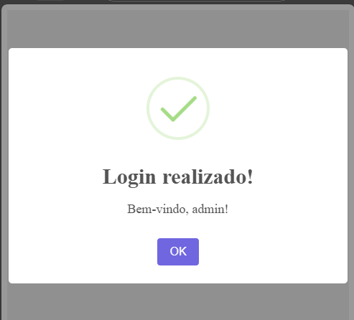
Com o login correto, olha o Swal em ação

Slide 68
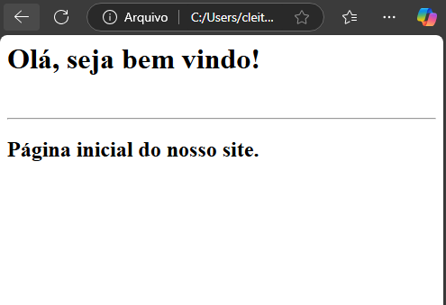
Clicando em “OK”, será direcionado a tela Home

Slide 69

Porém, precisamos desenvolver o modal, caso a senha ou o login estejam incorretos.
No ELSE

Slide 70

IF/ELSE

Slide 71

Testando o “else”

Slide 72

Modal de erro

Slide 73


Slide 74


Slide 75

ETEC UIRAPURU
Cleiton S Dias
Fábio Claret
Thiago Pascotto
Sueli Muniz

